Slide 1














TRƯỜNG ĐẠI HỌC TRÀ VINH
KHOA KỸ THUẬT VÀ CÔNG NGHỆ
BỘ MÔN CÔNG NGHỆ THÔNG TIN
BÁO CÁC THỰC TẬP ĐỒ ÁN CHUYÊN NGÀNH
XÂY DỰNG WEBSITE BÁN SẢN PHẨM HANDMADE
GVHD: ThS. Võ Thành C
SVTH: Phạm Thúy Hằng
MSSV: 110121182
LỚP: DA21TTB
Trà Vinh, tháng 1 năm 2025

Slide 2





NỘI DUNG
01
02
03
04
05
TỔNG QUAN
NGHIÊN CỨU LÝ THUYẾT
HIỆN THỰC HÓA NGHIÊN CỨU
KẾT QUẢ NGHIÊN CỨU
KẾT LUẬN VÀ HƯỚNG PHÁT TRIỂN

Slide 3


I. TỔNG QUAN
Xây dựng website bán sản phẩm handmade bằng ASP.NET Core MVC 6, đáp ứng nhu cầu thương mại điện tử với các chức năng quản lý sản phẩm, người dùng, đơn hàng, giỏ hàng; hỗ trợ đánh giá, bình luận. Hệ thống hướng đến sự ổn định, giao diện thân thiện, tối ưu đa thiết bị, mang lại trải nghiệm tốt cho khách hàng, người bán và quản trị viên.

Slide 4

01.
TỔNG QUAN VỀ ASP.NET CORE
II. NGHIÊN CỨU LÝ THUYẾT
02.
ASP.NET CORE MVC
03.
TỔNG QUAN VỀ SQL SERVER
04.
TỔNG QUAN VỀ ENTITY FRAMEWORK

Slide 5

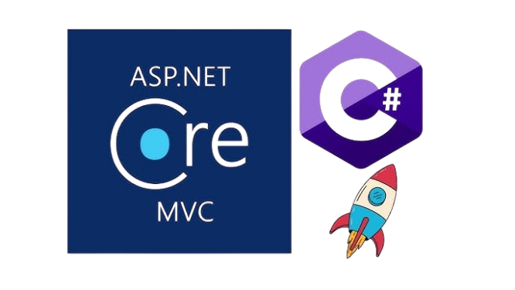
II. NGHIÊN CỨU LÝ THUYẾT
01.
TỔNG QUAN VỀ ASP.NET CORE
ASP.NET Core là gì?
ASP.NET Core là framework mã nguồn mở, đa nền tảng, tối ưu cho ứng dụng web, IoT, backend mobile, linh hoạt triển khai trên đám mây hoặc nội bộ.
ASP.NET Core ra đời trong hoàn cảnh nào ?
ASP.NET ra đời cách đây 15 năm, thuộc .NET Framework. ASP.NET Core là phiên bản mới, mã nguồn mở trên GitHub, hỗ trợ phát triển web đa nền tảng (Windows, Mac, Linux) và MVC. Ban đầu gọi là ASP.NET 5, sau đổi thành ASP.NET Core.

Slide 6
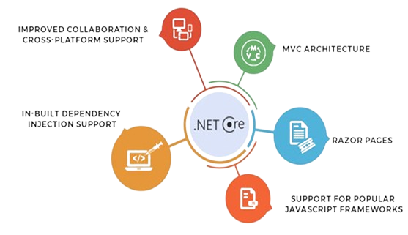
01.
TỔNG QUAN VỀ ASP.NET CORE
Những lợi ích sử dụng ASP.NET Core
- Xây dựng web UI và API: Theo mô hình MVC, hỗ trợ HTTP services, Razor, Tag Helper, Model Binding, và Model Validation.
- Phát triển client-side: Tích hợp với AngularJS, KnockoutJS, Bootstrap.
- Lợi ích khác: Đa nền tảng, mã nguồn mở, tối ưu cho đám mây, hỗ trợ nhiều hệ thống lưu trữ như IIS, Nginx, Docker.

Slide 7
01.
TỔNG QUAN VỀ ASP.NET CORE
Sự khác nhau giữa ASP.NET và ASP.NET Core là gì?
ASP.NET
ASP.NET Core
- Chỉ hỗ trợ Windows, hiệu suất tốt, chạy trên .NET Framework.
- Hỗ trợ Web Forms, MVC, Web Pages; phụ thuộc IIS và System.web.dll.
- Dùng Web.config, Global.asax; không tối ưu vùng chứa.
- Hỗ trợ mọi phiên bản Visual Studio, cần biên dịch lại mã.
- Dễ sử dụng, phù hợp người mới.
- Đa nền tảng, hiệu suất cao, hỗ trợ .NET Core và Full Framework.
- Hỗ trợ MVC, Web API; không hỗ trợ Web Forms.
- Không phụ thuộc IIS, hỗ trợ Docker, dùng Appsettings.json.
- Hỗ trợ Visual Studio 2015+ và tự động biên dịch mã.
- Phức tạp hơn, cần thời gian học.

Slide 8
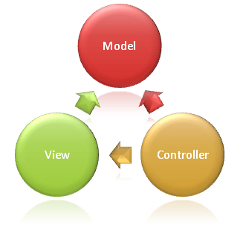
02.
ASP.NET CORE MVC
ASP.NET Core MVC là framework hiện đại, xây dựng ứng dụng web nhanh, linh hoạt, dễ mở rộng, tách biệt rõ ràng logic, giao diện và dữ liệu, giúp mã dễ đọc và bảo trì.
Mô hình MVC (Model - View - Controller):
- Model (M): Quản lý dữ liệu, như thông tin sản phẩm, đơn hàng.
- View (V): Hiển thị giao diện người dùng, ví dụ danh sách sản phẩm.
- Controller (C): Kết nối người dùng, Model và View, xử lý yêu cầu, lấy dữ liệu từ Model và trả về View.

Slide 9
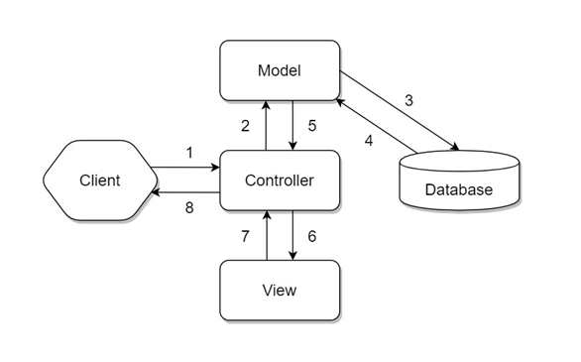
02.
ASP.NET CORE MVC
Luồng xử lý yêu cầu trong ASP.NET Core MVC:
- Gửi Request: Client gửi yêu cầu đến server qua Controller.
- Xử lý yêu cầu:
+ Chuyển trang: Controller redirect trình duyệt (luồng: 1 → 6 → 7 → 8).
+ Xử lý dữ liệu:
Controller gọi Model lấy dữ liệu từ database.
Model trả dữ liệu cho Controller, Controller chuyển dữ liệu đến View.
View tạo HTML và trả kết quả về trình duyệt (luồng: 1 → 2 → 3 → 4 → 5 → 6 → 7 → 8).
+ Chỉ cần dữ liệu: Controller trả dữ liệu dạng JSON qua API (luồng: 1 → 2 → 3 → 4 → 5 → 8).

Slide 10

02.
ASP.NET CORE MVC
Cấu trúc của một dự án ASP.NET Core MVC
- Controllers: Xử lý các yêu cầu từ người dùng và điều hướng logic.
- Models: Đại diện dữ liệu của ứng dụng.
- Views: Giao diện người dùng (HTML, Razor).
- wwwroot: Tài nguyên tĩnh (CSS, JS, hình ảnh).
- Startup.cs: Cấu hình ứng dụng và middleware.
- Program.cs: Khởi tạo và chạy ứng dụng.
- appsettings.json: Cấu hình ứng dụng, như chuỗi kết nối cơ sở dữ liệu.

Slide 11

03.
TỔNG QUAN VỀ SQL SERVER
Giới thiệu về SQL
SQL (Structured Query Language) là ngôn ngữ truy vấn dùng để quản lý và truy xuất dữ liệu trong cơ sở dữ liệu quan hệ, phát triển từ SEQUEL bởi IBM. SQL giúp định nghĩa cấu trúc dữ liệu, thao tác với dữ liệu (truy vấn, thêm, sửa, xóa), và quản lý quyền truy cập. SQL là công cụ giao tiếp và quản trị cơ sở dữ liệu, hỗ trợ cơ sở dữ liệu phân tán, dễ tiếp cận và không yêu cầu chỉ ra cách thực hiện.

Slide 12

03.
TỔNG QUAN VỀ SQL SERVER
Giới thiệu về SQL Server
SQL Server là hệ quản trị cơ sở dữ liệu quan hệ (RDBMS) của Microsoft, hỗ trợ quản lý dữ liệu lớn, bảo mật cao, và tích hợp tốt với hệ sinh thái Microsoft (Azure, Power BI, .NET). Sử dụng Transact-SQL, hỗ trợ đến 30,000 người dùng và phát triển ứng dụng trên Internet. Phiên bản hiện tại là SQL Server 2019, hỗ trợ Linux và chỉ chạy trên bộ xử lý x64.

Slide 13
03.
TỔNG QUAN VỀ SQL SERVER
Giới thiệu về SQL Server
Ưu điểm:
- Tính bảo mật cao.
- Đảm bảo cơ sở dữ liệu luôn sẵn sàng.
- Hỗ trợ lập trình và dễ tích hợp với hệ sinh thái Microsoft (Azure, Power BI, .NET, Visual Studio).

Slide 14

04.
TỔNG QUAN VỀ ENTITY FRAMEWORK
Khái niệm:
Entity Framework (EF) là công nghệ ORM trong .NET, giúp lập trình viên tương tác với cơ sở dữ liệu qua mã C# thay vì viết SQL thủ công, bằng cách cung cấp lớp trung gian giữa cơ sở dữ liệu và ứng dụng.

Slide 15


III. HIỆN THỰC HÓA NGHIÊN CỨU
01.
MÔ TẢ BÀI TOÁN
02.
THIẾT KẾ MÔ HÌNH DỮ LIỆU
03.
BIỂU ĐỒ USECASE

Slide 16
III. HIỆN THỰC HÓA NGHIÊN CỨU
01.
MÔ TẢ BÀI TOÁN
Đề tài: Xây dựng website bán sản phẩm Handmade
Mục tiêu:
Phát triển nền tảng trực tuyến hỗ trợ kinh doanh sản phẩm thủ công mỹ nghệ bằng ASP.NET Core MVC 6.
Chức năng chính:
Quản trị viên:
Quản lý người dùng, sản phẩm, đơn hàng, bình luận/đánh giá.
Người bán:
Đăng ký/đăng nhập, quản lý sản phẩm và đơn hàng, thống kê doanh số.
Khách hàng:
Quản lý tài khoản, xem/mua sản phẩm, đánh giá/bình luận.

Slide 17
01.
MÔ TẢ BÀI TOÁN
Yêu cầu hệ thống
Công nghệ sử dụng
- Giao diện thân thiện, tương thích đa thiết bị.
- Quản lý dữ liệu hiệu quả, bảo mật cao.
- Hiệu suất ổn định, đáp ứng số lượng lớn giao dịch.
- Mô hình MVC giúp dễ bảo trì, mở rộng.
- SQL Server quản lý thông tin sản phẩm, người dùng, đơn hàng.
- HTML, CSS, JavaScript, Bootstrap tối ưu giao diện.

Slide 18
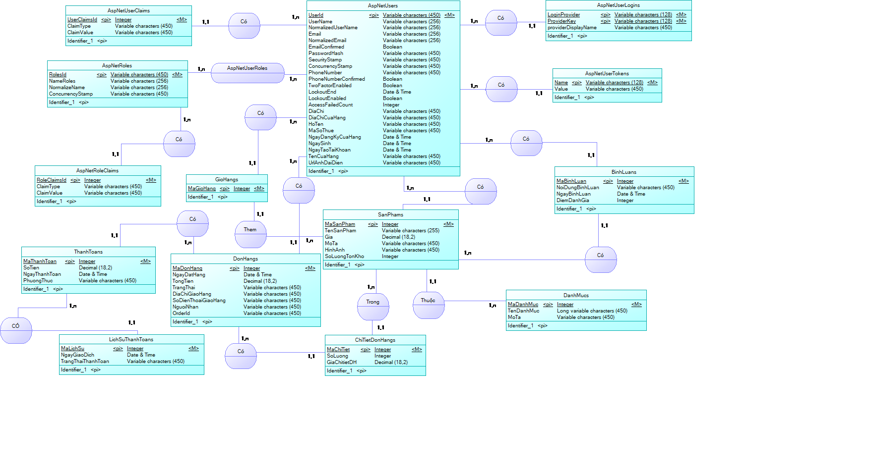
02.
Thiết kế mô hình dữ liệu
Mô hình thực thể kết hợp

Slide 19
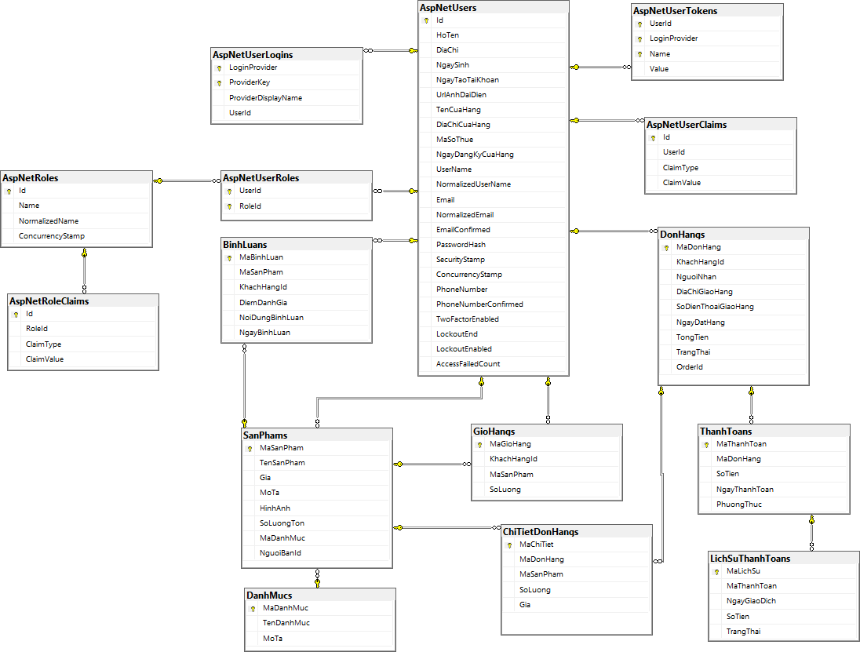
Mô hình quan hệ

Slide 20
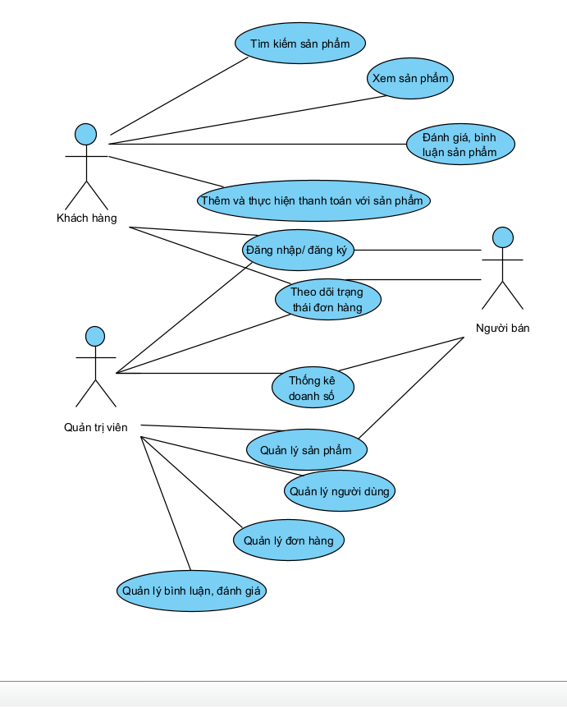
Sơ đồ Usecase

Slide 21






IV. KẾT QUẢ NGHIÊN CỨU

Slide 22
V. KẾT LUẬN VÀ HƯỚNG PHÁT TRIỂN

Slide 23

V. KẾT LUẬN VÀ HƯỚNG PHÁT TRIỂN
Kết quả đạt được:
Hạn chế:
- Hoàn thành website bán hàng handmade với tính năng quản lý sản phẩm, giỏ hàng, thanh toán.
- Giao diện hiện đại, thân thiện, tương thích đa thiết bị.
- Công cụ quản lý hiệu quả và hỗ trợ kinh doanh.
- Hiệu năng chưa tối ưu khi có nhiều người dùng.
- Thiếu tính năng nâng cao: gợi ý sản phẩm, hỗ trợ AI, đa ngôn ngữ.
- Một số chức năng chưa hoàn thiện do hạn chế về thời gian.
Hướng phát triển:
- Thêm tính năng gợi ý sản phẩm, đánh giá nâng cao.
- Tối ưu hiệu năng với caching và load balancing.
- Phát triển đa ngôn ngữ và tích hợp thanh toán quốc tế.
- Xây dựng ứng dụng di động trên iOS và Android.

Slide 24
CẢM ƠN!
THẦY ĐÃ LẮNG NGHE BÀI THUYẾT TRÌNH CỦA EM

